Slide 1

关键字和常量
周磊

Slide 2

C语言
注释
知识回顾 新课导入 目标及重难点 新授 总结与合作探究 作业 限时检测

Slide 3



C语言
知识回顾 新课导入 目标及重难点 新授 总结与合作探究 作业 限时检测

Slide 4
C语言
关键字
常量
目标：
知识回顾 新课导入 目标及重难点 新授 总结与合作探究 作业 限时检测

Slide 5
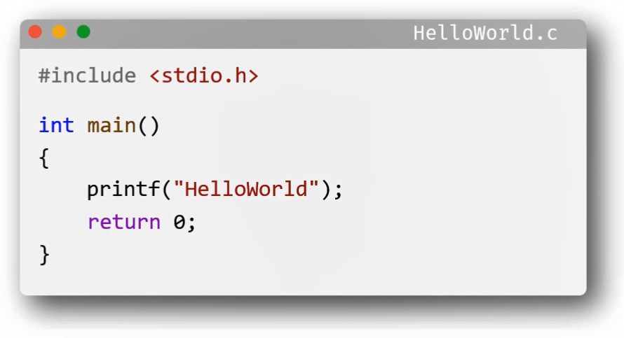
C语言
一、关键字
关键字：被C语言赋予了特定含义的英文单词
整数
程序结束了
知识回顾 新课导入 目标及重难点 新授 总结与合作探究 作业 限时检测

Slide 6
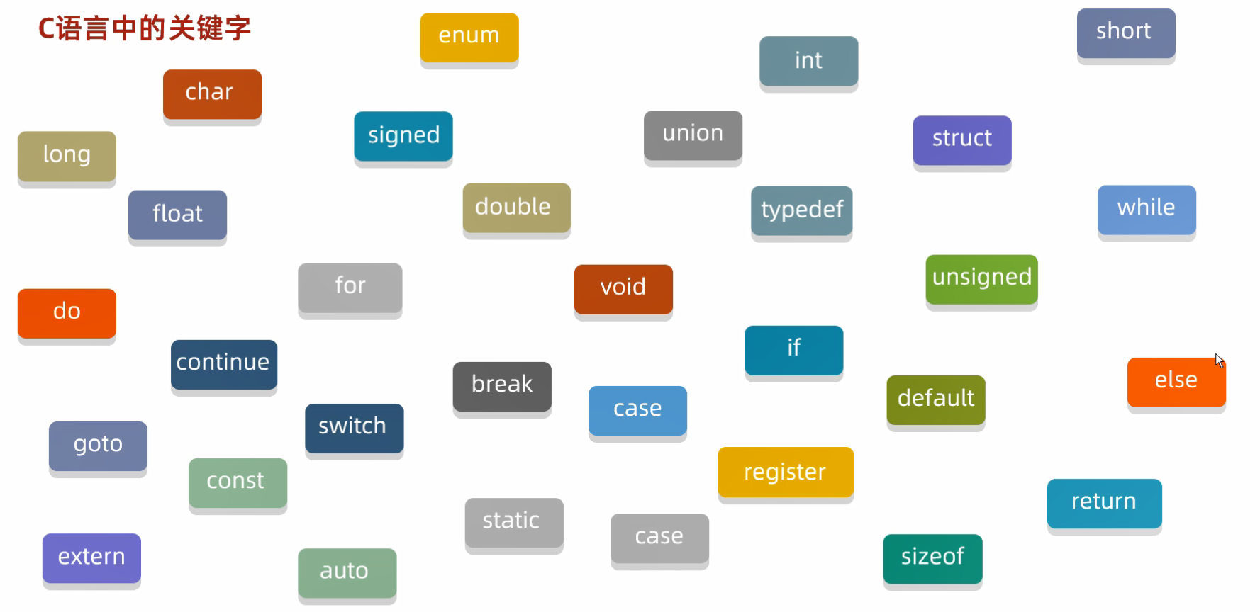
C语言
知识回顾 新课导入 目标及重难点 新授 总结与合作探究 作业 限时检测

Slide 7
C语言
二、关键字的特点
关键字的字母全部小写
常用的代码编辑器，针对关键字有特殊的颜色标记（比如在Dev-C++里，关键字黑色加粗）
知识回顾 新课导入 目标及重难点 新授 总结与合作探究 作业 限时检测

Slide 8
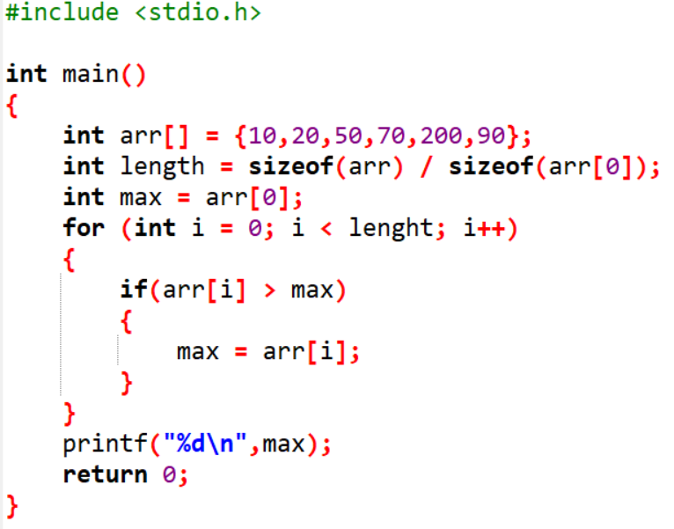
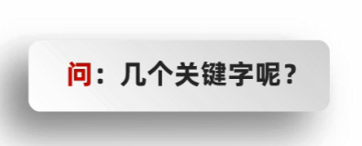
C语言
二、关键字的特点
知识回顾 新课导入 目标及重难点 新授 总结与合作探究 作业 限时检测

Slide 9
C语言
三、小结
什么是关键字？
被C语言赋予了特定含义的英文单词
关键字的特点？
字母全部小写
有特殊的颜色标记（比如在Dev-C++里，关键字黑色加粗）
知识回顾 新课导入 目标及重难点 新授 总结与合作探究 作业 限时检测

Slide 10
C语言
四、常量
常量：在程序执行过程中，其值不能发生改变的数据。
π
知识回顾 新课导入 目标及重难点 新授 总结与合作探究 作业 限时检测

Slide 11
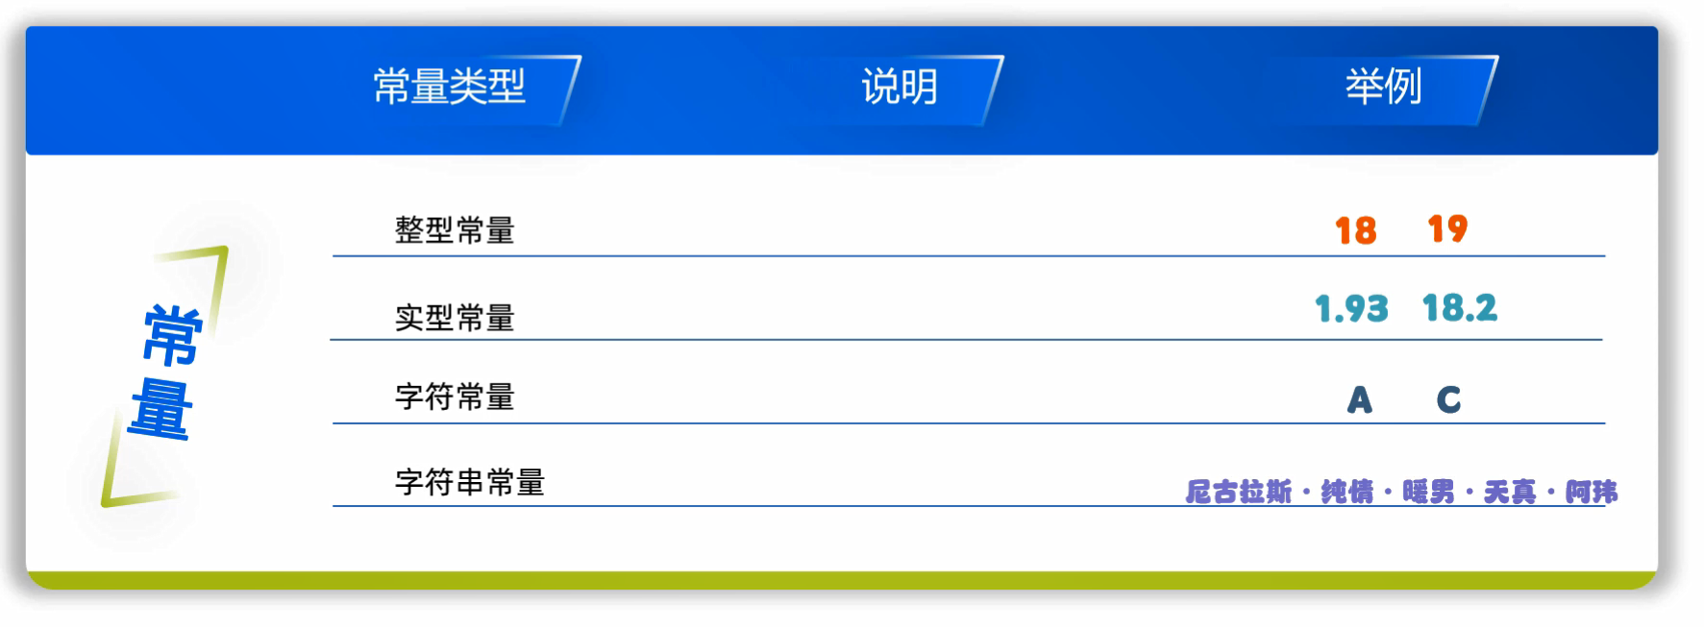






C语言
五、常量的分类
整数、负数、0
所有带小数点的数字
单引号引起来的单个字母、数字、英文符号
双引号引起来
知识回顾 新课导入 目标及重难点 新授 总结与合作探究 作业 限时检测

Slide 12
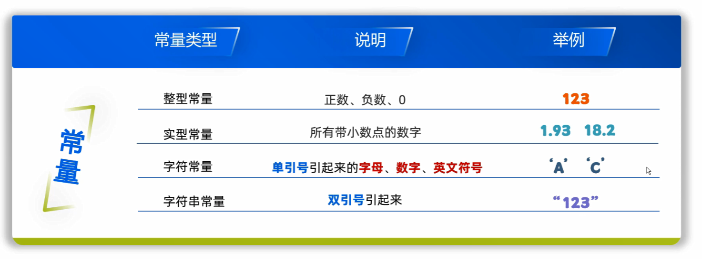
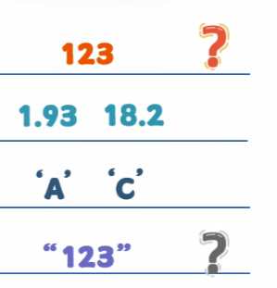
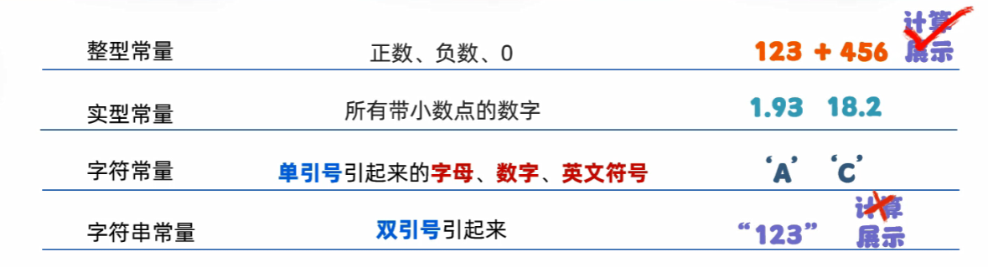
C语言
五、常量的分类
知识回顾 新课导入 目标及重难点 新授 总结与合作探究 作业 限时检测

Slide 13
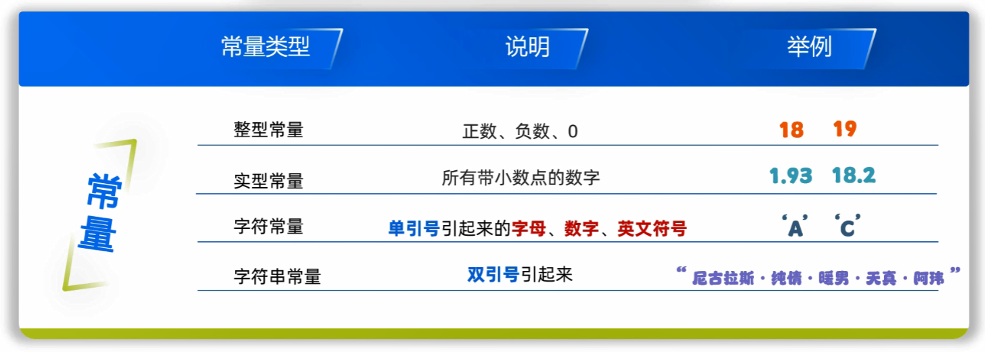
C语言
六、小结
什么是常量？
在程序的执行过程中，其值不能发生改变的数据
常量的分类？每种常量的书写格式？
知识回顾 新课导入 目标及重难点 新授 总结与合作探究 作业 限时检测

Slide 14
总结
1、什么是常量？
2、常量的分类？每种常量的书写格式？
3、什么是关键字？
4、关键字的特点？
知识回顾 新课导入 目标及重难点 新授 总结与合作探究 作业 限时检测

Slide 15
作业
抄写10遍并背诵
1、常量的概念
2、常量的分类？每种常量的书写格式？
3、关键字的概念
4、关键字的特点
知识回顾 新课导入 目标及重难点 新授 总结与合作探究 作业 限时检测

Slide 16
限时检测
整型常量和实型常量区别
知识回顾 新课导入 目标及重难点 新授 总结与合作探究 作业 限时检测

